Slide 1
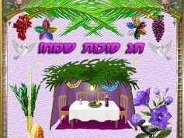
מי רוצה להיות מיליונר??
בנושא:
חג הסוכות
15
$1 Million
14
$500,000
13
$250,000
12
$125,000
11
$64,000
10
$32,000
9
$16,000
8
$8,000
7
$4,000
6
$2,000
5
$1,000
4
$500
3
$300
מנהלת המחשבים מנח"י.
עדכונים: רונן לובושיץ
2
$200
1
$100

Slide 2
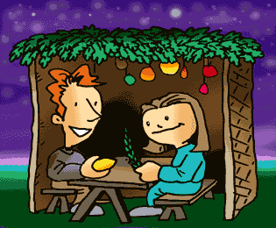

בדיקה
בְּאֵיזֶה תַּאֲרִיךְ מתחילים לחגוג
אֶת שבעת ימי חַג הַסֻּכּוֹת?
  כ"ב תשרי
ט"ו תשרי
א' תשרי
י' תשרי

Slide 3
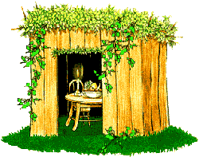
בדיקה
ביום טוב הראשון של סוכות:
  ב. מותר לבשל מאש שכבר דולקת
א. מותר לעבוד כמו ביום חול
ג. אסור לעשות מלאכה כמו בשבת
ד. מותר להדליק אש ולבשל

Slide 4
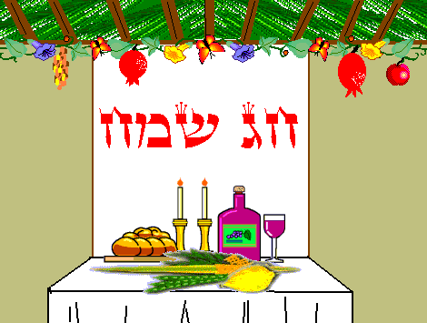
בדיקה
הימים שאחרי היום הראשון נקראים:
  ב. ימי ארבעת המינים
א. ימי הסוכות
ד. כל התשובות נכונות
ג. חול המועד סוכות

Slide 5
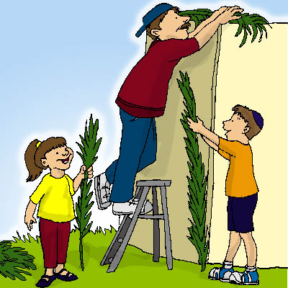
בדיקה
"שלושת הרגלים" הם:
בשלושת הרגלים כל העם___________________
  ב. פסח, שבועות, סוכות
א. פסח, שבועות, פורים
ד. ראש השנה, יום כיפור, סוכות
ג. יום כיפור, סוכות, חנוכה

Slide 6
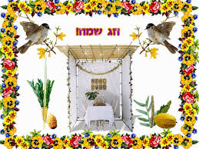
בדיקה
המצוות החשובות בחג הסוכות הם:
  ב. סעודות חגיגיות
א. סוכה
ד. תשובות א+ג נכונות
ג. ארבעת המינים

Slide 7

בדיקה
הסוכות הן זכר:
  ב. למתן תורה
א. לענני הכבוד במדבר
ג. לסוכות ממש בהם ישבו בני ישראל
ד. תשובות א+ג נכונות

Slide 8
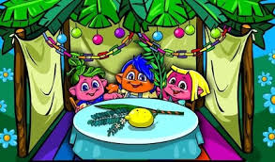
בדיקה
את הסוכה צריך להקים:
  ב. מתחת לעץ
א. תחת כיפת השמיים
ד. כל התשובות נכונות
ג. במרפסת הבית תחת גג

Slide 9
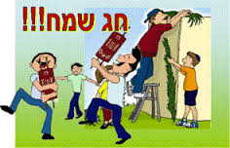
בדיקה
כמה דפנות צריך להיות לסוכה:
  ב. לפחות שלוש דפנות
א. לפחות שתי דפנות
ד. ארבע דפנות ולא יותר
ג. לפחות ארבע דפנות

Slide 10
בדיקה
מאיזה חומר ניתן לבנות את הדפנות?
  ב. רק מבד או ברזל
א. רק מענפי עצים
ד. מכל חומר
ג. מחומר יציב שאינו זז ברוח

Slide 11
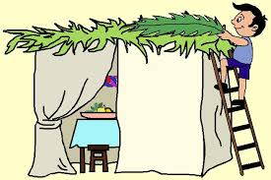
בדיקה
הסכך כשר כאשר הוא:
  ב. תלוש- לא מחובר לעץ
א. "גידולו מן הארץ"= עצים
ד. כל התשובות נכונות
ג. אינו מקבל טומאה

Slide 12

בדיקה
מה כשר לסכך:
  ב. שברי כלים מעץ
א. ענפי עצים תלושים
ד. בדים וברזל
ג. פירות וירקות

Slide 13

בדיקה
מה לומדים מהכלל
"צילתה מרובה מחמתה" ?
א. שבסוכה צריך להיות יותר צל מאשר שמש
  ב. שהשמש והצל שווים
ד. שהעיקר הוא שיש בסוכה שמש וצל
שצריך יותר שמש מצל

Slide 14
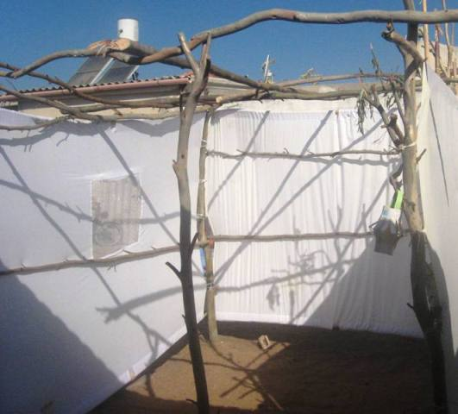
הפגם בסוכה שבתמונה:
בדיקה
חמתה מרובה מצילתה
הדפנות מחומרים אסורים
היא מתחת לעצים
תשובות א+ג נכונות

Slide 15
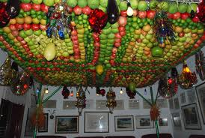
העשרה!!
בדיקה
אלו דברים צריך לעשות בסוכה ?
  ב. לישון
א. לאכול ולשתות
ג. לברך: "ברוך אתה... לישב בסוכה"
ד. כל התשובות נכונות

Slide 16
מתי מברכים "לישב בסוכה" ?
1. רק על אכילת לחם או עוגה בסוכה
2. על אכילת כל דבר בסוכה
3. על שינה בסוכה
4. תשובות 1+3 נכונות
בדיקה

Slide 17
בדיקה
השמחה במקדש בלילות
חול המועד נקראת:
  השמחה הגדולה
שמחת בית השואבה
שמחת המזבח
שמחת בית המקדש

Slide 18
בדיקה
השמחה נקראת
"שמחת בית השואבה" כי:
  ב. שאבו מים ממעיין השילוח ושפכו אותם על המזבח
א. הביאו מים מעיר שקראו לה "שואבה"
ג. שפכו את המים על ארון הברית שבקודש הקדשים
ד. תשובות א+ג נכונות

Slide 19
בדיקה
השלם: "מי שלא ראה
שמחת בית השואבה...
  ב. חייב ללכת ולראות
א. לא ראה שמחה מימיו
ד. לא ראה בזבוז מים כזה גדול
ג. לא שאב מים מימיו

Slide 20
בדיקה
מי הם ה"אושפיזין"
שאנו מזמינים אותם בחג סוכות
  ב. שכנים שמוזמנים לסוכה
האושפיזין הם עניים שאנו מזמינים לאכול בסוכה
ג. אבות האומה שאנו מזמינים לסוכה
ד. תשובות א+ג נכונות

Slide 21

בדיקה
כַּמָּה לוֹקְחִים מִכֹּל מִין
מֵאַרְבַּעַת הַמִּינִים?
  ב. אתרוג אחד, לולב אחד, שלושה הדסים, שתי ערבות
א. אחד מכל סוג
  ד. אתרוג אחד, לולב אחד, שני הדסים, שתי ערבות
  ג. אתרוג אחד, לולב אחד, שני הדסים, שלוש ערבות

Slide 22
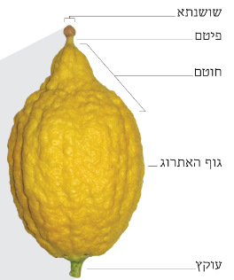
העשרה!!
בדיקה
היכן נמצא העוקץ
והיכן הפיטם בזמן הברכה על האתרוג?
פיטם
עוקץ
א. העוקץ-למעלה
הפיטם -למטה
  ב. שניהם למעלה
  ד. העוקץ- למטה
  הפיטם למעלה
  ג. שניהם למטה

Slide 23

בדיקה
על מה צריך להקפיד באתרוג?
א. כשגודלו יותר מכביצה
  ג. בנוי כמגדל ( למטה- רחב, למעלה- צר )
ב. נקי מכתמים
  ה. כל התשובות נכונות
  ד. הפיטם מכוון כנגד העוקץ

Slide 24
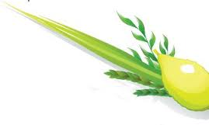
בדיקה
מהו "הדס משולש"?
  ב. הדס בגיל של שלוש שנים
א. שיוצאים ממנו שלושה עלים מאותה נקודה
  כל התשובות נכונות
  ג. 3 הדסים שצמחו יחד

Slide 25

בדיקה
זמן קיום מצוות סוכה
ומצוות ארבעת המינים
  ב. שניהם רק ביום
א. סוכה- ביום ובלילה ארבעת המינים- רק ביום
  ד. סוכה- ביום ארבעת המינים- ביום ובלילה
  ג. שניהם גם ביום וגם בלילה

Slide 26
בדיקה
מה מברכים על ארבעת המינים
א. תשובות ג+ד נכונות
  ב. "ברוך... על
  נטילת 4 המינים"
א. "ברוך ... ליטול לולב
ד. בפעם הראשונה- גם ברכת "שהחיינו"
ג. "ברוך...על נטילת לולב

Slide 27
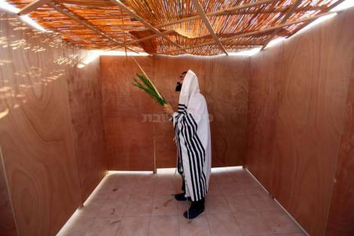
האם אומרים הלל בסוכות ?
בדיקה
1. רק ביום הראשון אך לא בחול המועד 2. ביום הראשון-הלל שלם. בחול המועד- חצי הלל
לא אומרים הלל
4. כל סוכות- הלל שלם

Slide 28
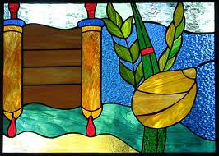
בדיקה
בכל ימי חול המועד:
ה. כל התשובות נכונות
  ב. יש הלל, קריאה בתורה ותפילת מוסף
א. רצוי לא לעבוד אלא לשמוח, ללבוש בגד נאה
  ג. מברכים על ארבעת המינים ואומרים "הושענות"
  ד. ראוי ללמוד תורה

Slide 29
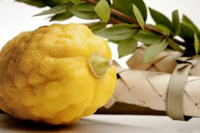
בדיקה
ביום שבת שבתוך סוכות:
א. לא לוקחים ארבעת המינים ולא יושבים בסוכה
  ב. לוקחים ארבעת המינים ולא יושבים בסוכה
  ד. לוקחים ארבעת המינים ויושבים בסוכה
  ג. לא לוקחים ארבעת המינים אבל יושבים בסוכה

Slide 30
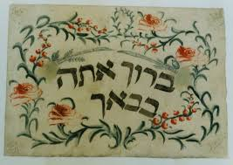
בדיקה
היום האחרון של סוכות נקרא:
  ב. שמחת תורה
א. הושענא רבה
  ד. אחרון של סוכות
  ג. שמיני עצרת

Slide 31
בדיקה
הוא נקרא "הושענא רבה" כי:
  ב. בתפילה אומרים פעמים רבות "הושע נא"
א. זה היום בו עתיד ה' להושיע אותנו
  ד. כל התשובות נכונות
  ג. ביום זה מברכים זה את זה בברכת "הושענא"

Slide 32

נהדר !
אתם יודעים היטב על חג הסוכות
וזה שווה הרבה יותר ממיליון דולר !!!

